Slide 1
Sjukfrånvaro Q2 2021
PU 2021-08-17
CSG 2021-09-13

Slide 2
2018
2019
2020
2021
Notes:
Kvartal 3 2019 har en streckad linje runt stapeln. Det beror på att datan egentligen är lånad från kvartal 3 2018. På grund av bytet av personalsystem kunde vi inte räkna fram statistik för kvartal 3 2019. Inte värt att fästa nån vikt på nu när vi tittar på första kvartalet, men bra att veta om nån frågar.

Slide 3
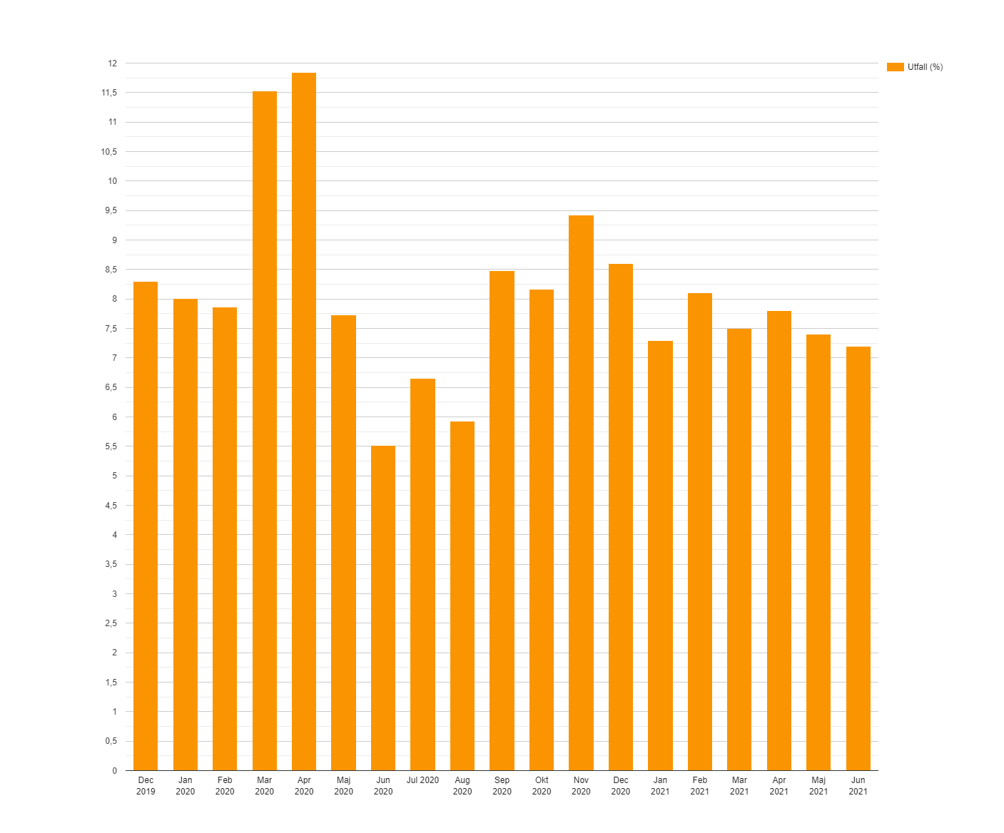
Sjukfrånvaro hela kommunen, månadsvis jan 2020-mars 2021
Q1
Q2
Q3
Q4
Q1
Q2
Notes:
”Vad visar de här staplarna?”
Synliggör att det kan variera stort INOM ett kvartal
Diagrammet exporterat ur Stratsys där jag rapporterar kommunens totala sjukfrånvaro månadsvis som nyckeltal
Jämfört med 2020 är det april och juni som sticker ut. April är lägre men juni högre än 2020.

Slide 4
Obs! Data hämtad löpande, inkluderar inte retroaktiva justeringar.
Notes:
Bildning har högre sjukfrånvaro i Q2 2021 än i Q1 2021. Q2 2021 ligger dock fortfarande på ungefär samma nivå som Q2 2020.
Omsorg ligger lägre i Q2 än i Q3 och även lägre jämfört med Q2 2020.

Slide 5
Obs! Data hämtad löpande, inkluderar inte retroaktiva justeringar.
Notes:
Att AME ingår i samma verksamhet som gymnasieskolan/Vuxenutbildningen kan ha bidragit till höjd sjukfrånvaro. Handledare kan inte arbeta hemifrån vid covidsymtom till exempel.
Fritidshem ingår från 2021 i samma verksamhet som grundskolan. Kan det bidra till höjd sjukfrånvaro där? Fritids har tidigare legat lite högre än grundskolan.

Slide 6
Sjukfrånvaro per kvartal inom ”produktion”
2019
10,9%
Notes:
På grund av att vi bytte personalsystem 2019 har vi inte sjukstatistik uppdelat per kvartal på verksamhetsnivå. Även omorganisationer inom vård och omsorg försvårade att få fram denna data.
Samma problem som föregående bild!

Slide 7
Notes:
PROMPLEM: Här kunde jag tyvärr inte uppdatera i diagrammet som jag gjort tidigare men den röda stolpen ska beskriva 02 2021. (Vet att jag fick denna bild av dig medan de innan är Annelis bilder där jag kan redigera genom design → redigera data)

Slide 8
Obs! Data hämtad löpande, inkluderar inte retroaktiva justeringar.

Slide 9
Obs! Data hämtad löpande, inkluderar endast vissa retroaktiva justeringar.
Notes:
Obs! Det finns ytterligare verksamheter inom samhälle som inte är sorterad under attraktivitet respektive växande

Slide 10
Obs! Data hämtad löpande, inkluderar inte retroaktiva justeringar.
Notes:
Oroande hög sjukfrånvaro på måltid och städ. Obs att det är en verksamhet som (åtminstone inom måltid) kräver hemgång vid coronasymptom.

Slide 11
Håll isär nämnd och sektor
Notes:
Snart dags för tertial 2/Delårsrapport! Viktigt att inte jämföra äpplen och päron då.

Slide 12
Vad redovisas var?
Tertialuppföljning (premiär!) | Redovisas per nämnd | kvartalsstatistik
Personalutskott, Central samverkan etc | Redovisas per sektor och verksamhet | kvartalsstatistik

Slide 13
OBS!
Att jämföra äpplen (sektor) och päron (nämnd)
Sjukstatistik uppdelad per sektor, verksamhet, enhet etc bygger på information om vilken arbetsplats medarbetare tillhör.
När vi delar upp sjukstatistiken per nämnd ”följer vi pengarna”, alltså var lönen kommer ifrån. Överensstämmer inte alltid med vilken arbetsplats medarbetaren tillhör.
→ Statistik för nämnd och sektor är inte helt jämförbara
Notes:
Sjukstatistik uppdelad per sektor, verksamhet, enhet etc bygger på information om vilken arbetsplats medarbetare tillhör.
När vi delar upp sjukstatistiken per nämnd ”följer vi pengarna”, alltså var lönen kommer ifrån. Överensstämmer inte alltid med vilken arbetsplats medarbetaren tillhör.
Exempel 1: de flesta timvikarier tillhör inte en arbetsplats utan ligger på en egen gren utanför det vanliga organisationsträdet. De ingår i kommunens totala sjukstatistik, men syns inte alltid i sektorsstatistik.
Exempel 2: en del medarbetares lön är uppdelad på flera ställen med hjälp av bland annat ansvarskoder. När vi tar ut nämnstatistik använder vi ansvarskoder för att veta vem som tillhör vad och då kan medarbetarens timmar bli fördelade på flera nämnder.

